Slide 1
DYSTOPIA VIDEO GAME
Roguelike

Slide 2
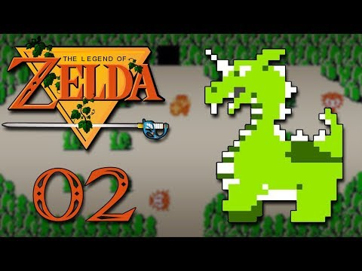
IDEA PRINCIPAL

Slide 3
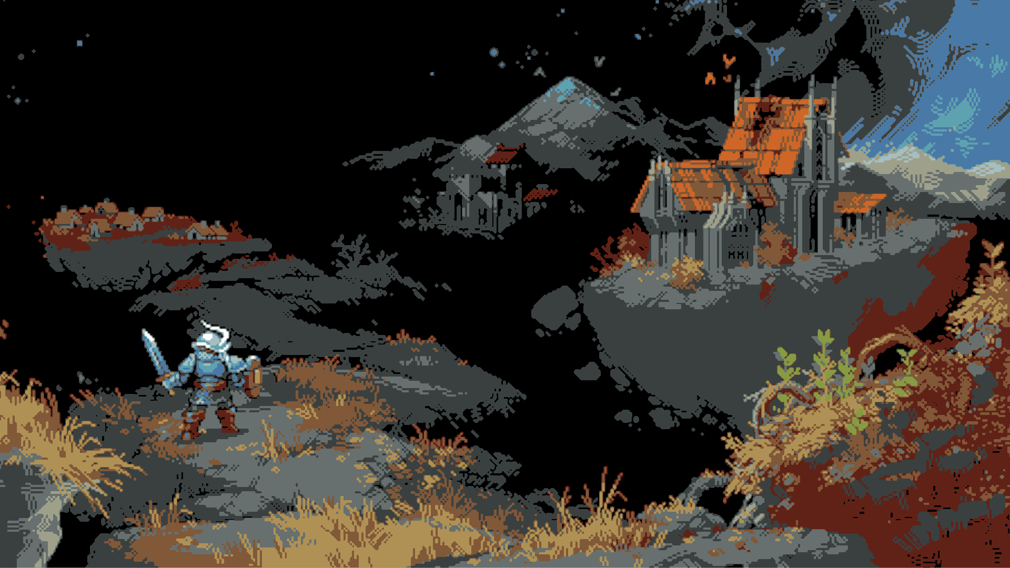
IDEA PRINCIPAL

Slide 4
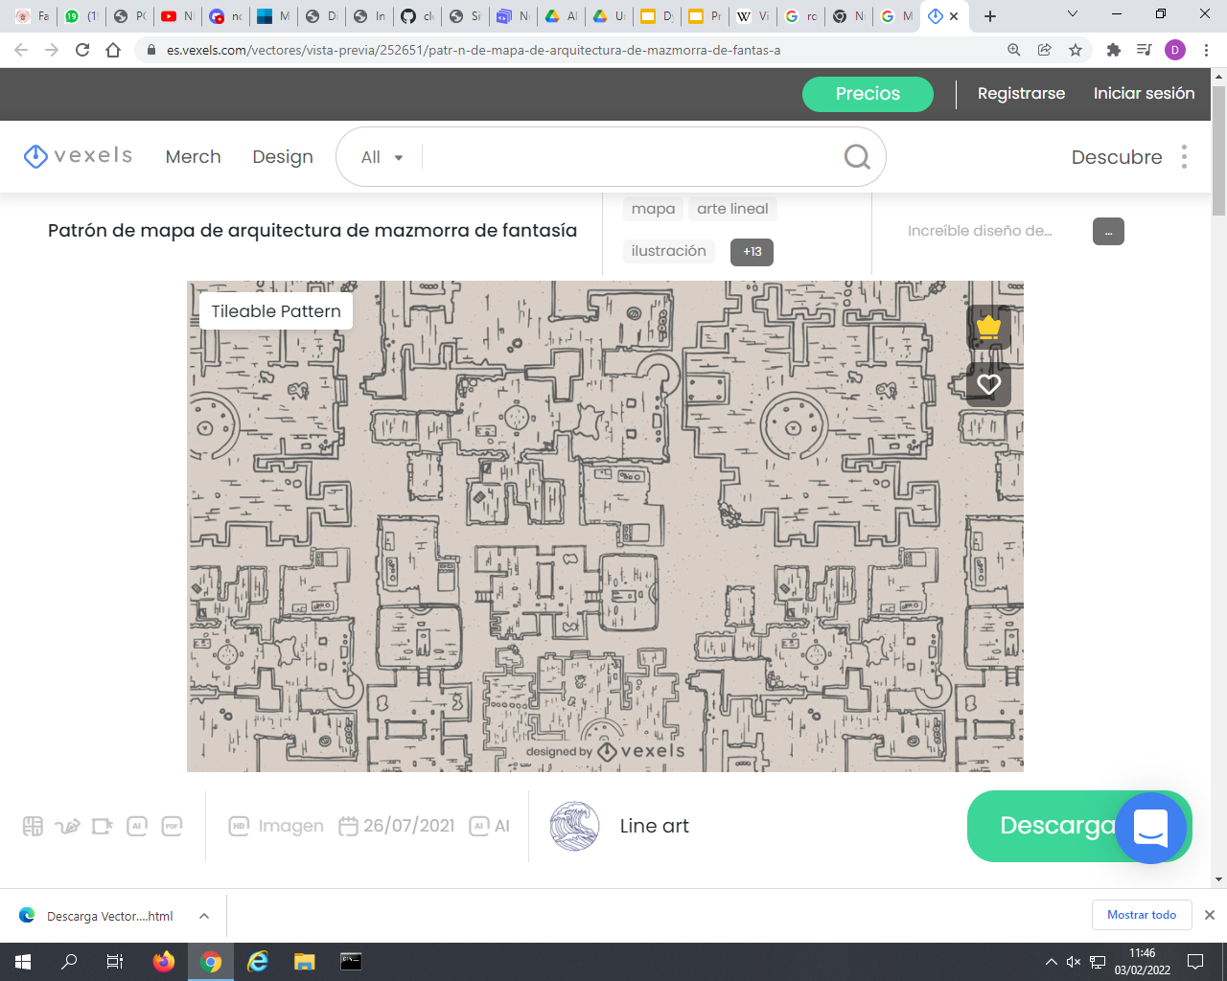
GAMEPLAY

Slide 5
OBJETOS ACTIVOS
BOMBAS
BUMERAN
ARCO
HACHA
MAGIA

Slide 6
PODERES PASIVOS
EFECTOS EN LA ESPADA
EFECTOS EN EL ATAQUE Y EN LA VIDA
DAÑO POR PROXIMIDAD

Slide 7
POSIBLES MEJORAS
ALQUIMISTA
HERRERO
MINERO

Slide 8
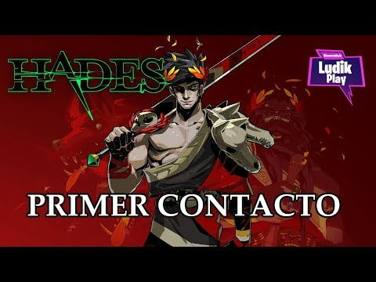
MECÁNICAS

